Slide 1
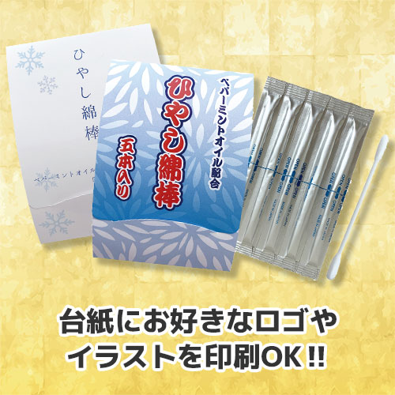
【提案書】
オリジナル冷やし綿棒
特徴
ペパーミントオイル配合でひんやりと耳に心地良い、冷やし綿棒です。パッケージにオリジナルデザインの名入れプリント可能。イベントやキャンペーンに配布するノベルティ用等におすすめです。
納期
納期スペース
仕様
素材: 綿・紙
サイズ: W102×H70mm
備考: 台紙にインクジェット
お見積
お見積りスペース

